Slide 1
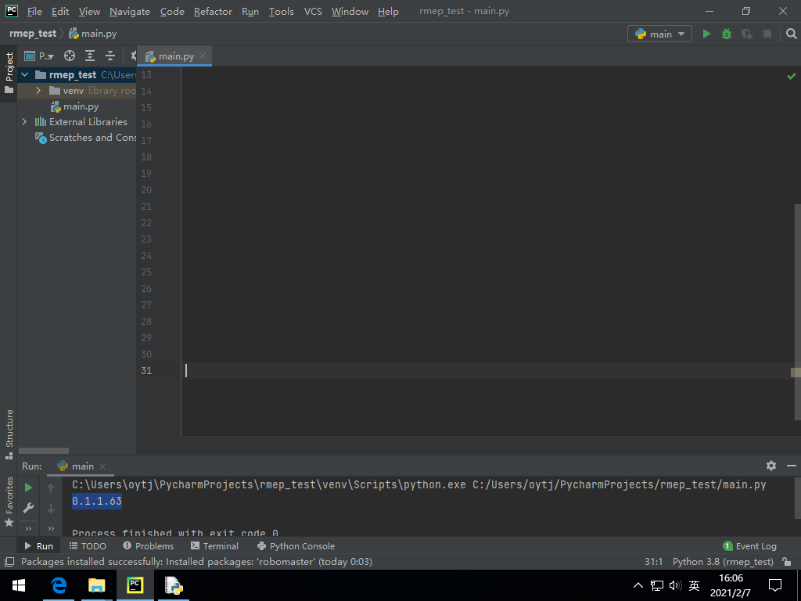
裁判模块

Slide 2
裁判模块说明
模块主文件：judge.py
模块功能：检测装甲板打击，计算机器人血量，机器人总血量为8，每次打击扣除血量1，血量为0则被判定击毁。机器人血量可由转轴部分的LED显示
使用方法：
把judge.py放入项目文件夹，与项目主文件同级
from judge import Judge #导入裁判模块
judge=Judge(ep_robot) #实例化裁判模块，参数为EP机器人对象
judge.start()#启动裁判模块
judge.sub_hit_event(hit_callback)#订阅装甲板打击事件，参数为回调函数
judge.hp 为现有血量
注意：模块调用了EP的装甲板打击订阅和车云台LED，在动用模块时注意不要在调用EP的相应功能。

Slide 3
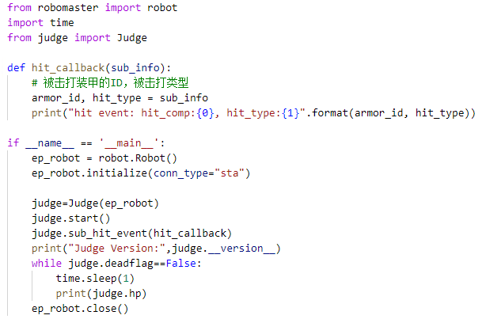
Demo
导入裁判模块
打击信息回调函数，参数sub_info包含两个元素
被打击装甲板ID，打击类型（红外、物理）
实例化裁判模块
启动裁判模块
订阅打击事件
获取血量

